Slide 1

Ruby Programlama Dili

Slide 2
Paralel Programlama Nedir
Çok basit bir ifadeyle, bir sorunu çözmek için birden çok kaynağın, bu durumda işlemcilerin kullanılmasıdır. Bu tür bir programlama bir sorunu alır, bir dizi küçük adıma böler ve işlemciler aynı anda çözümleri uygular. Aynı zamanda programlamayla aynı sonuçları ancak daha az zamanda ve daha verimli bir şekilde sunan bir programlama biçimidir. Dizüstü bilgisayarlar ve kişisel masaüstü bilgisayarlar gibi birçok bilgisayar, görevlerin arka planda hızla tamamlanmasını sağlamak için donanımlarında bu programlamayı kullanır.

Slide 3
Paralel Programlama Avantajları
Paralel yapılar kullanılırken tüm süreçlerin hızlandırılması, hızlı sonuçlara ulaşmak için hem verimliliği hem de kullanılan kaynakları artırmasıdır.
Eş zamanlı programlamadan daha uygun maliyetli olmasıdır çünkü aynı sonuçları elde etmek daha az zaman alır. Bu inanılmaz derecede önemlidir, çünkü çok büyük miktarda veriyi işlenmesi kolay veri kümelerinde toplamak veya karmaşık sorunları çözmek için paralel işlemler gereklidir.

Slide 4
Paralel Programlama Dezavantajları
Öğrenmenin zor olabileceğidir; paralel mimarileri hedefleyen programlama ilk başta çok zor olabilir, bu nedenle tam olarak anlamak zaman alır. Ek olarak, kod ince ayarlaması kolay değildir ve performansı düzgün bir şekilde iyileştirmek için farklı hedef mimariler için değiştirilmelidir.
Güç tüketimi, çeşitli mimariler için çok sayıda işlemci kuranlar için bir sorundur; paralel kümeleri soğutmak için çeşitli soğutma teknolojileri gerekli olacaktır.

Slide 5
Ruby Programlama Dili
Ruby, nesneye yönelik, dinamik, reflektif ve esnek bir programlama dilidir. Ruby dili, Yukihiro Matsumoto tarafından Japonya'da tasarlanmaya ve geliştirilmeye başlanmıştır.
Sözdizimi olarak, Ada, Perl, Smalltalk, Lisp, Eiffel gibi programlama dillerinden etkilenen Ruby; Python ile kimi ortak sözdizimi özelliklerine sahiptir. Fonksiyonel, nesneye yönelik, dinamik, reflektif gibi çoklu programlama paradigmalarını destekler.

Slide 6
Ruby Tarihçesi
Ruby dilinin temelleri 1993 yılında atılmıştır. Bu dönemde nesneye dayalı bir betik dili arayışı içinde olan Japon yazılımcı Yukihiro Matsumoto ; Perl, Python gibi mevcut programlama dillerini araştırmasına rağmen aradığını bulamayınca yeni bir programlama dili tasarlamaya başladı. Şubat 1993'te Matz, bir arkadaşı ile yaptığı çevrimiçi sohbet esnasında arkadaşının bu yeni dil için önerdiği Ruby ismini uygun buldu ve bu isimle dili geliştirmeye başladı.
Aralık 1995'te Ruby'nin 0.95 ile ilk genel sürümü yayınlandı. Aynı ay içerisinde peş peşe 3 sürüm daha yayınlandı. Bu sürümler Japonya'da yerel haber gruplarında duyuruldu
İlk genel sürümden tam bir yıl sonra, Aralık 1996'da Ruby 1.0 yayınlandı. Anavatanı Japonya'da hızla tanınan ve yayılan Ruby, 1999'da İngilizce yazıların yayınlanması ile tüm dünyaya açılma olanağına kavuştu.
2000 yılında Japonya'da Python'dan daha popüler bir dil haline gelen Ruby'nin İngilizce ile yazılan ilk kitabı, Programming Ruby adıyla aynı yılın Ekim ayında yayınlandı.

Slide 7
Ruby’de Paralel Hesaplama Teknikleri
Thread Sınıfı: Ruby'nin çok iş parçacıklı programlama desteği sağlayan arka plan İş Parçacığı (Thread) sınıfını kullanarak paralel işlem gerçekleştirilebilir.
01
Fiber Sınıfı: Hafif, eş zamanlı iş parçacığı benzeri nesneler olan Fiber'ler, iş parçacıklarına göre daha hızlı ve daha az kaynak tüketen bir paralel işlem çözümü sunar.
02
Concurrent Ruby Kütüphanesi: Concurrent Ruby, gelişmiş paralel ve eşzamanlı programlama primitifleri ile Ruby'de paralel ve dağıtık uygulamalar geliştirmeyi kolaylaştırır.
03

Slide 8
Thread Sınıfı
Thread Nedir? Ruby'nin çok iş parçacıklı programlama desteği sağlayan Thread sınıfı, birbirinden bağımsız eşzamanlı işlem süreçleri oluşturmanızı sağlar.
01
Thread Avantajları Threadler, CPU'nun boş zamanlarını kullanarak işlemleri hızlandırır ve uygulamanın daha verimli çalışmasını sağlar.
02
Thread Kullanımı Thread sınıfını kullanarak, CPU'nun birden çok çekirdeğini eşzamanlı olarak görevlendirerek paralel hesaplama gerçekleştirebilirsiniz.
03

Slide 9
Fiber Sınıfı
Fiber Nedir?
Fiber, Ruby'nin hafif, eş zamanlı iş parçacığı benzeri nesneleridir. Threadler'e göre daha hızlı ve daha az kaynak tüketirler.
Fiber Avantajları
Fiberler, kaynak kullanımını optimize ederek uygulama performansını iyileştirir. Ayrıca eşzamanlı programlama geliştirirken daha kolay bir yöntem sunar.
Fiber Kullanımı
Ruby'de Fiber sınıfını kullanarak, CPU üzerinde eşzamanlı çalışan, düşük maliyet gerektiren iş parçacıkları oluşturabilirsiniz.

Slide 10
Concurrent Ruby Kütüphanesi
Gelişmiş Paralel ve Eşzamanlı Primitifler Concurrent Ruby, Ruby ekosistemindeki gelişmiş paralel ve eşzamanlı programlama primitiflerini sunar. Bu sayede karmaşık paralel uygulamalar geliştirmeniz kolaylaşır.
Yüksek Performans Concurrent Ruby, ThreadSafe ve Mutex gibi yapılarla paralel ve eşzamanlı işlemleri verimli bir şekilde yönetmenize olanak tanır. Bu da uygulamanızın performansını artırır.
Esnek ve Genişletilebilir Kütüphane, Ruby'nin güçlü metaprogramlama özelliklerini kullanır ve başka kütüphanelerle kolay entegrasyon sağlar. Bu da esneklik ve genişletilebilirlik getirir.

Slide 11
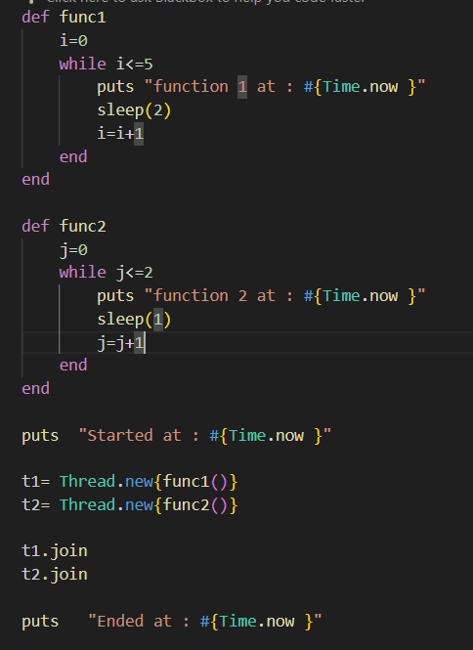
Thread Tanımı kullanımı

Slide 12
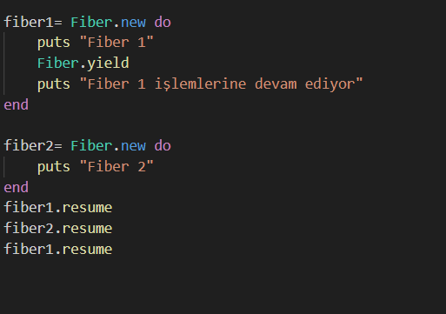
Fiber kullanım Örneği

Slide 13
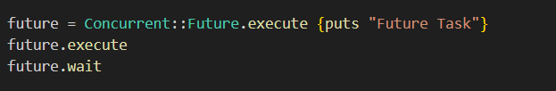
Concurrent Kullanım Örneği

Slide 14
Race Condition Durumu
İki iş parçacığının aynı veriye erişimini paylaştığı ve en az bir iş parçacığının bu veriyi değiştirdiği durumlarda, verinin tutarsız bir durumda görüntülenmesini önlemek için özel bir dikkat gereklidir. Buna iş parçacığı dışlaması denir.
Mutex, bir paylaşılan kaynağa karşılıklı olarak özel erişim için basit bir yarı iletken kilidi uygulayan bir sınıftır. Yani, aynı anda yalnızca bir iş parçacığı kilidi tutabilir. Diğer iş parçacıkları, kilidin serbest hale gelmesini bekleyebilir veya kilidin hemen kullanılamadığını belirten bir hata alabilir.
Paylaşılan veriye erişim tümüyle bir mutex kontrolü altına alınarak, tutarlılık ve atomik işlem sağlanır. Örneklerle deneyelim; önce mutex kullanmadan ve sonra mutex kullanarak yapalım.

Slide 15
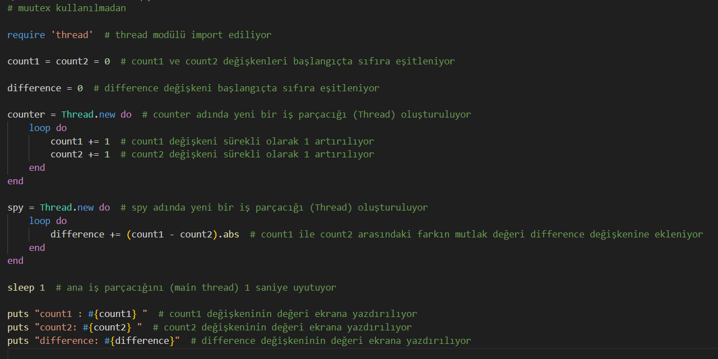
Mutex kullanılmadan yapılacak örnek

Slide 16
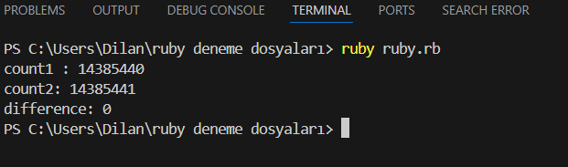
Ekran Çıktısı

Slide 17
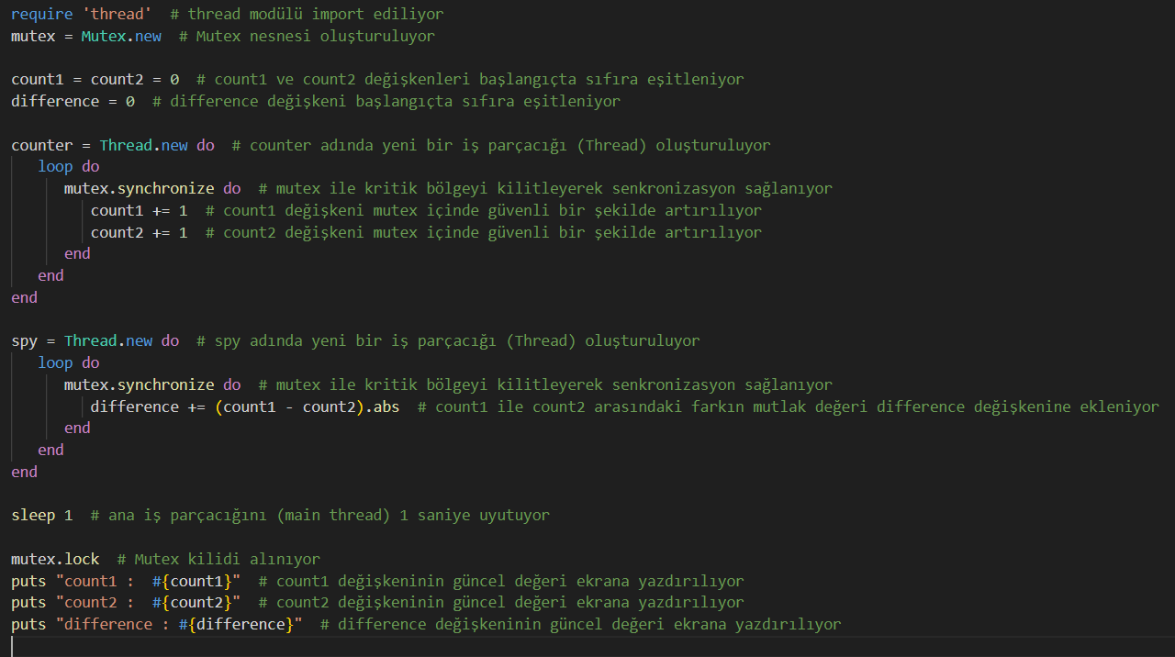
Mutex Kullanarak

Slide 18
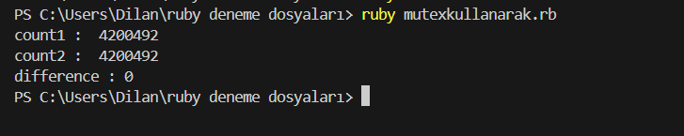
Ekran Çıktısı

Slide 19
Deadlock Durumunu Ortadan Kaldırmak
Mutex nesnelerini iş parçacığı dışlaması için kullanmaya başladığımızda, karşılıklı kilidini bekleyen tüm iş parçacıklarının deadlock'a girmesini önlemek için dikkatli olmalıyız. Deadlock, tüm iş parçacıklarının bir başka iş parçacığı tarafından tutulan bir kaynağı elde etmek için beklediği durumdur. Tüm iş parçacıkları engellendiği için tuttukları kilitleri serbest bırakamazlar. Ve kilitleri serbest bırakamadıkları için başka bir iş parçacığı bu kilitleri elde edemez.
İşte burada koşul değişkenleri devreye girer. Bir koşul değişkeni, bir kaynakla ilişkilendirilmiş ve belirli bir mutex koruması altında kullanılan basit bir yarıiletkendir. Kullanılabilir olmayan bir kaynağa ihtiyacınız olduğunda, bir koşul değişkeni üzerinde beklersiniz. Bu eylem, ilgili mutex üzerindeki kilidi serbest bırakır. Başka bir iş parçacığı kaynağın kullanılabilir olduğunu bildirdiğinde, orijinal iş parçacığı beklemeyi bırakır ve aynı anda kritik bölgedeki kilidi geri kazanır.

Slide 20
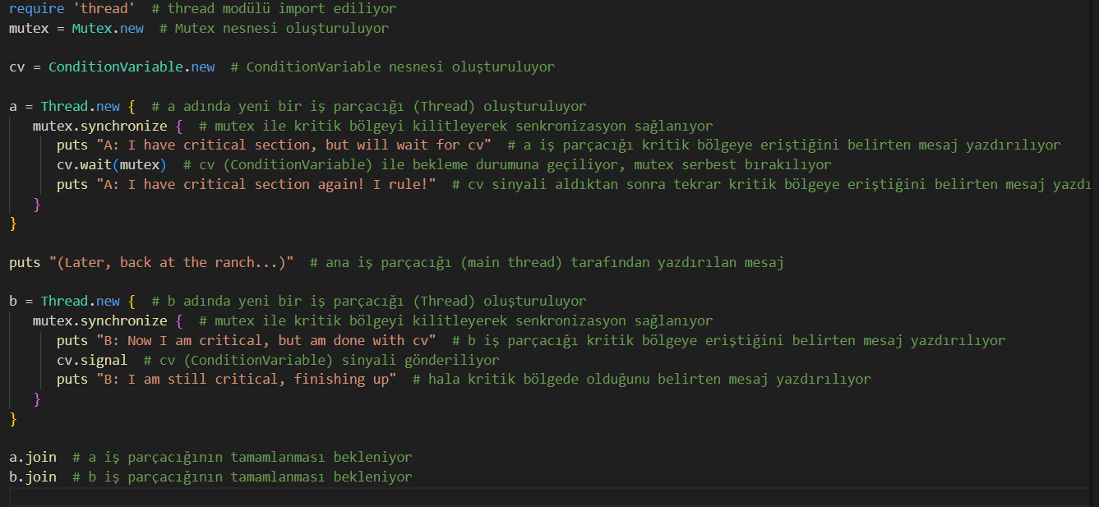
Örnek

Slide 21
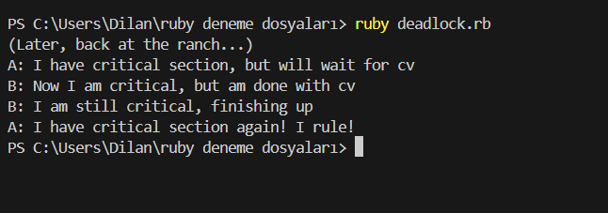
Ekran Çıktısı

Slide 22
Kaynakça
https://www.youtube.com/watch?v=MIvX6OT7kTc
1
https://www.youtube.com/watch?v=BWQsZUyZKGY
2
https://www.tutorialspoint.com/ruby/ruby_multithreading.htm
3
https://tr.wikipedia.org/wiki/Paralel_hesaplama#:~:text=Paralel%20hesaplama%2C%20ya%20da%20Ko%C5%9Fut,zamanl%C4%B1%20olarak%20koordine%20edilmesine%20dayan%C4%B1r.
4
https://medium.com/@iamemreyildiz/paralel-programlama-nedir-8aa43a95e8
5
https://tr.wikipedia.org/wiki/Ruby
6
https://code.visualstudio.com/docs/languages/ruby
7

